Slide 1
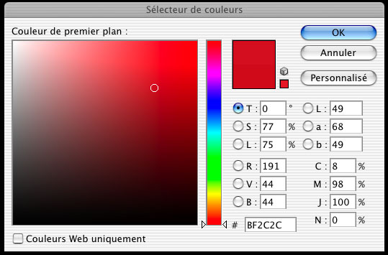
RVB vs CMJN ?
Synthèse additive ou synthèse soustractive ?

Slide 2
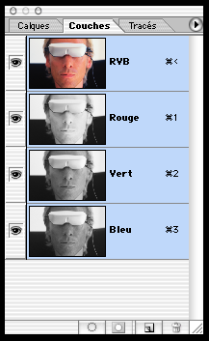
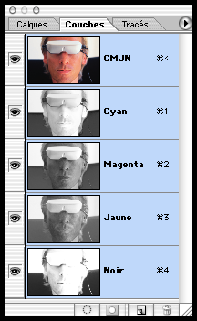
RVB vs CMJN ?
RVB = CMJ

Slide 3
RVB : Synthèse Additive
Le modèle RVB est utilisé pour la reproduction des couleurs en vidéo (moniteurs, télévisions, scanners…).
Il transmet de la lumière que nos yeux perçoivent comme des couleurs.
On parle de lumière projetée ou
rétro-éclairée.

Slide 4

RVB : Synthèse Additive
L’intensité maximale des 3 faisceaux restitue le BLANC.
B+V = Cyan
R
V
R+B = Magenta
B
R+V = Jaune

Slide 5
CMJN : Synthèse Soustractive
Le modèle CMJN est utilisé pour la reproduction des couleurs imprimerie (offset).
Les encres translucides Cyan, Magenta, Jaune et Noir absorbent et réfléchissent la lumière que nos yeux perçoivent comme des couleurs. On parle de lumière réfléchie.

Slide 6

CMJN : Synthèse Soustractive
Plus il y a superposition d’encre, moins il y a diffusion de lumière (jusqu’au Noir)
M+J = Rouge
C
M
C+J = Vert
J
C+M = Bleu

Slide 7
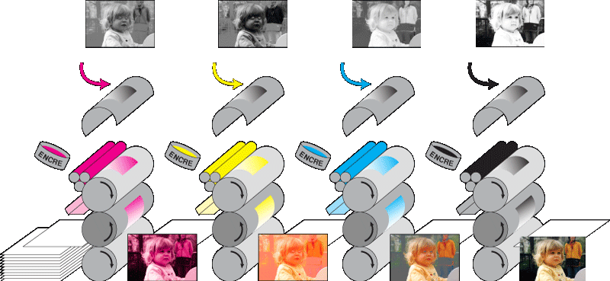
CMJN : la séparation quadri
MAGENTA
JAUNE
CYAN
NOIR
MAGENTA
MAGENTA
JAUNE
MAGENTA
JAUNE
CYAN
MAGENTA
JAUNE
CYAN
NOIR

Slide 8
CMJN : impureté des pigments
Lors de l’impression, les pigments contenus dans les encres fusionnent et produisent des couleurs sombres ou pales.
Il est pratiquement impossible d’obtenir des gammes de couleurs pures.

Slide 9
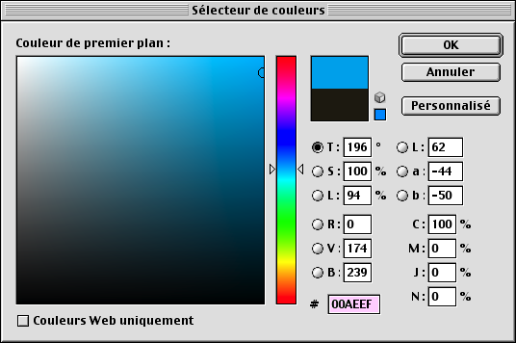
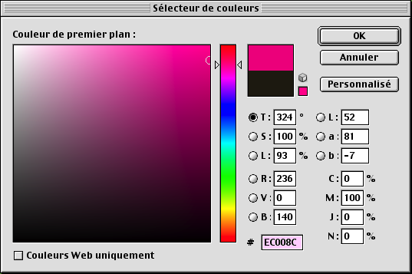
CMJN : impureté des pigments
CYAN et MAGENTA

Slide 10
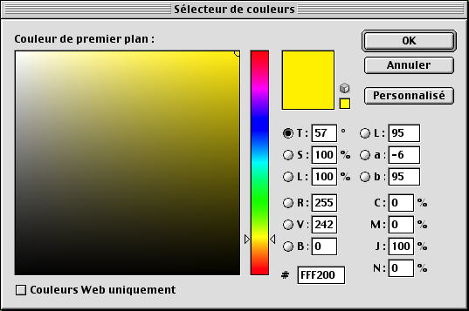
CMJN : pureté des pigments
JAUNE

Slide 11
Ecart des couleurs : les causes
Qualité et vieillissement du matériel (moniteurs, scanners et imprimantes).
Conditions de travail (lumière ambiante) très changeantes.
Chaque matériel ou procédé possède son espace colorimétrique qui fixe les limites de la gamme de couleurs reproductible.

Slide 12
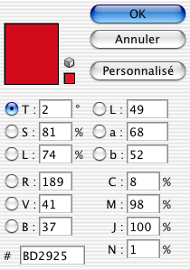
Ecart des couleurs : les causes
Différents écrans d’ordinateurs n’ont donc pas le même rendu des couleurs à partir d’une image pourtant identique.
A cause de la diversité des matériels, des procédés et des utilisateurs, les mêmes chiffres ne produisent pas les mêmes couleurs

Slide 13
Ecart des couleurs : les causes
Quel espace RVB ?
Quel espace CMJN ?
Existe-t-il un espace chromatique universel et indépendant des périphériques dans lequel seraient enregistrées les VRAIES COULEURS ?

Slide 14
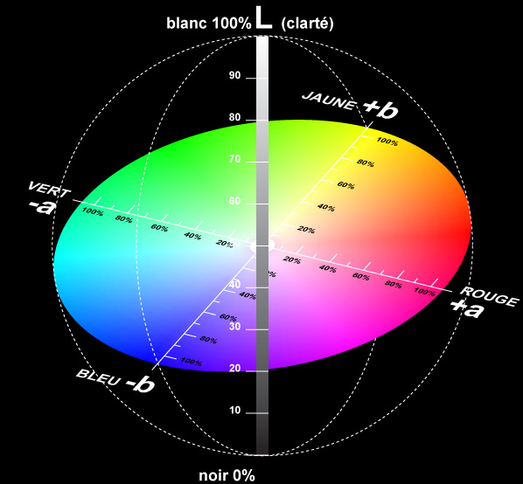
Le modèle CIE L*A*B* (1976)

